Slide 1
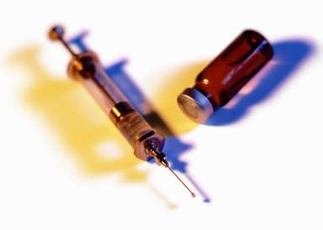



Вредные привычки
Prezentacii.com

Slide 2
Какие бывают привычки?

Slide 3
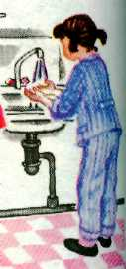
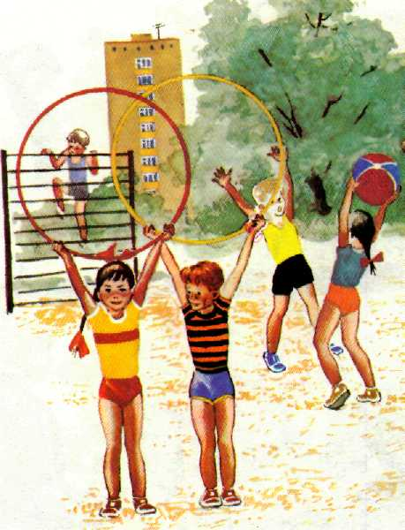
Полезные привычки
Привычки , способствующие
сохранению здоровья ,
считаются полезными.
Полезные привычки :
УМЫВАТЬСЯ
чистить зубы ,
соблюдать режим дня,
спать при открытой
форточке и др.

Slide 4
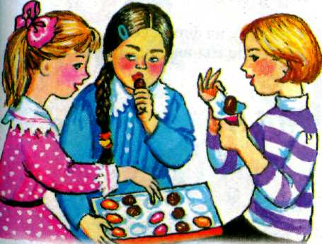
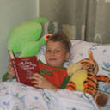

Вредные привычки.
Привычки , наносящие вред здоровью , называются вредными .
Вредные привычки : есть много сладостей , долго сидеть у компьютера и телевизора , читать лёжа, разговаривать во время еды и др.

Slide 5

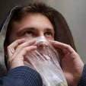
Наиболее опасно влияют на здоровье человека вредные привычки :
Алкоголь
Наркотики
Курение
Токсикомания

Slide 6

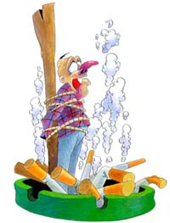
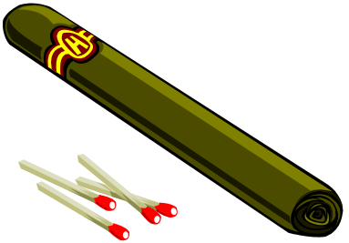
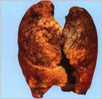
Курение

Slide 7

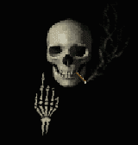


Легкие
Никотин наносит удар
Желудок
Сердце

Slide 8
Вывод :
Дышать табачным дымом опасно для вашего здоровья.

Slide 9




Алкоголь

Slide 10

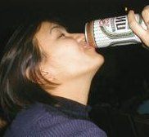

О пьянстве и алкоголизме
Пьянство - чрезмерное употребление алкоголя, разрушительно действующее на человека
2.
1.
Выявлено три важных фактора, связанных с высоким риском развития алкоголизма
Алкоголизм – химическая зависимость от алкоголя, приводящая к вынужденному и неумеренному его употреблению
3.

Slide 11
Первый фактор
Отклонения от общепринятых норм поведения ( а также терпимость к таким отклонениям со стороны взрослых) и поиски необычайных ощущений

Slide 12
Второй фактор
Факторы влияния сверстников (употребление алкоголя ровесниками и одобрение с их стороны)

Slide 13
Третий фактор
Факторы, связанные с отношениями в семье, такие как употребление алкоголя родителями и протест против власти родителей

Slide 14
Вывод:
Алкоголь опасен для вашего здоровья .

Slide 15
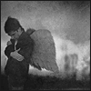

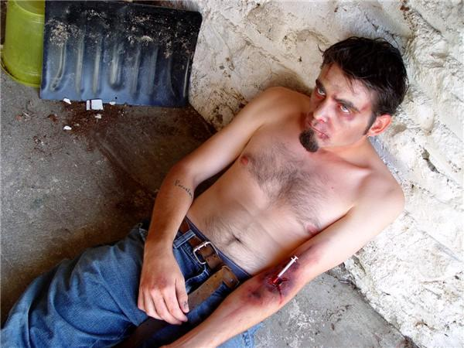
Наркотики

Slide 16



О наркотиках
Наркотики – это вещества, которые:
способны вызывать эйфорию (приподнятое настроение);
способны вызывать зависимость (психическую или физическую);
наносят существенный вред, приносимый психическому и физическому здоровью регулярно употребляющих их;
создают опасность широкого распространения этих веществ среди населения;

Slide 17

Классификация наркотиков
Производные конопли
Галлюциногены
Опиатные наркотики
Психостимуляторы
Летучие наркотически действующие вещества

Slide 18


Производные конопли
Марихуана – высушенная или не высушенная зеленая травянистая часть конопли
Анаша, гашиш, план – прессованная часть смолы, пыльцы и мелко измельченных верхушек конопли

Slide 19
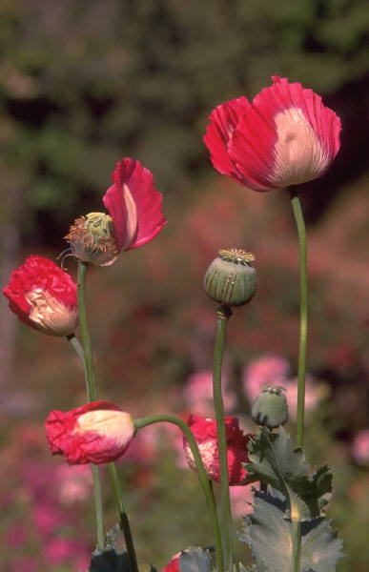



Опиатные наркотики
«Маковая соломка» - мелко размолотые коричневато-желтые сухие части растений
Героин – светлый серовато-коричневый порошок в виде мелких кристалликов с неприятным запахом
Метадон – синтетический наркотик, выглядит как героин
Кодеин – встречается в виде официальных таблеток от кашля и головной боли, как правило импортного производства

Slide 20



Психостимуляторы
Экстази – производятся в виде разноцветных таблеточек различной формы, иногда с рисунками на поверхности
Кокаин – белый кристаллический порошок, по виду похож на питьевую соду

Slide 21



Галлюциногены
ЛСД – существует в виде прозрачного раствора, порошка и в виде разноцветных марок, напоминающих почтовые
Грибы рода Psilotsibum- выглядят как маленькие коричневые поганки на тонкой ножке, шляпка имеет фиолетовый оттенок

Slide 22



Летучие наркотически действующие вещества
Бензин
Клей «Момент»
Ацетон

Slide 23
Вывод:
Наркотики – это гибель для человечества.

Slide 24



Токсикомания

Slide 25
Вывод:
Токсикомания – это яд для здоровья человека .

Slide 26
Зачем люди начинают принимать ПАВ?
чтобы уйти от решения какой-то проблемы, т.е.
уйти от реальной жизни;
из любопытства;
чтобы не отставать от других, быть «как все»;
потому что не смог отказаться;
чтобы казаться взрослее;
чтобы получить новые впечатления;
чтобы поднять настроение;
чтобы быть более раскованным, смелым;
заставили.

Slide 27
«9 способов сказать: «Нет»»
Я в этом не нуждаюсь.
Я не в настроении, поэтому не хочу это сегодня пробовать.
Я не думаю, что мне стоит это начинать до тех пор, пока я не буду иметь своих денег.
Нет, не хочу неприятностей.
Когда мне понадобиться это, я дам тебе знать.
Я таких вещей боюсь.
Эта дрянь не для меня.
Нет, спасибо, у меня на это аллергическая реакция.
Я хочу быть здоровым.

Slide 28

Вредным привычкам – НЕТ!
Вредным привычкам – нет!
Скажи всем друзьям.
Вредным привычкам – нет!
Скажи себе сам.
Вредные привычки – плохо!
Знай всегда.
Вредные привычки – смерть!
Убьёшь себя.

Slide 29
Девять заповедей здоровья
1) четкий режим дня;
2) свежий воздух;
3) больше смеха;
4) физическая активность;
5) правильное питание;
6) не пить, не курить;
7) личная гигиена;
8) любовь к себе и другим;
9) занятия по душе.

Slide 30
Разрешалки от вредной привычки :
Употреблять наркотические и токсические средства , алкоголь, курить - можно :
Если ты хочешь прожить короткую жизнь ;
Если хочешь отставать в учебе ;
Если хочешь подхватить ВИЧ – инфекцию;
Если мечтаешь оставить после себя больное потомство ;
Если ты хочешь , чтобы твои дети родились уродами ;
Если ты хочешь , чтобы от тебя отказались родные и близкие ;
Если ты хочешь , чтобы у тебя была нарушена ориентация в пространстве ;
Если ты хочешь пронизывающую дрожь и ослабевшее тело ;
Если ты хочешь иметь лицо « застывшей маски»;
Если ты хочешь , чтобы тебя мучили «ломки».
Начать легко . Бросить – не тут-то было .
Подумай над этим!

Slide 31
Психологи советуют :
Вредные привычки, которые прилипают, притягивают, пристают к молодым людям, становятся впоследствии причиной многих недоразумений, недугов, неприятностей. Полюбите себя: свой Мозг, свою Печень, свое Сердце – они живые, они страдают, болеют, задыхаются!!! Давайте не будем рабами вредных привычек!
Наш совет: “Никогда не курить! Никогда не пить! Никогда не употреблять наркотические вещества”!

Slide 32




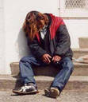
ПРЕДУПРЕЖДЕН ,
ЗНАЧИТ ВООРУЖЕН !

Slide 33
Домашнее задание:
Сочинить сказку :
« Путешествие в страну вредных привычек».

